Slide 1
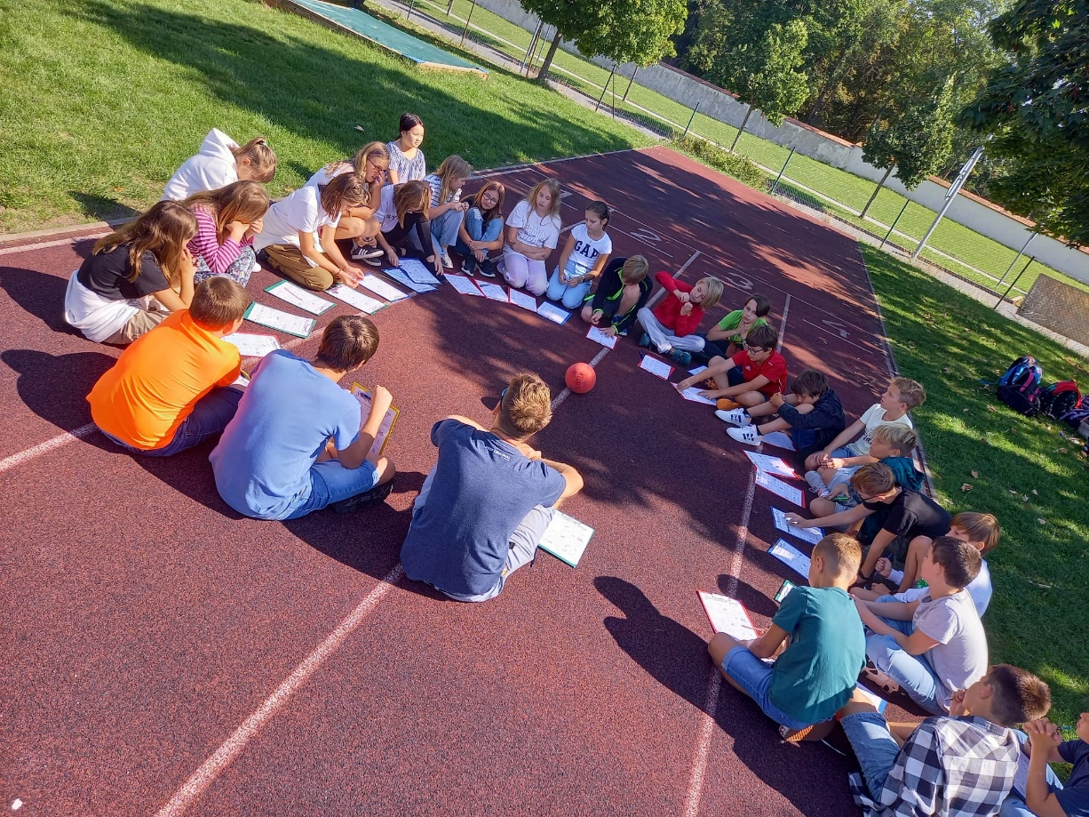
Třídní schůzky Vítejte v 5.B ☺
7. 9. 2023

Slide 2
Dokumenty ležící na stole
Přihláška do Klubu
Posudek o zdravotní způsobilosti (má platnost 2 roky)
Výpis karty žáka (kontrola v průběhu schůzek – po nich odevzdat)
Podepsat PLPP u vybraných žáků
Podpisový arch + zápis z TS.

Slide 3
Kalendárium
Třídní schůzky
7. 9. 2023, 11. 1. 2024, 30. 5. 2024
Informativní odpoledne
listopad, duben
Ředitelské dny
29. 9. 2023, 25. 10. 2023, 19. 1. 2024, 24. 5. 2024, 28. 6. 2024

Slide 4
Kalendárium
Prázdniny
Podzimní prázdniny - 26. - 27. 10. 2023
Vánoční prázdniny - 23. 12. 2023 - 2. 1. 2024
Pololetní prázdniny – 2. 2. 2024
Jarní prázdniny - 5. 2. – 11. 2. 2024
Velikonoční prázdniny – 28. 3. 2024
Hlavní prázdniny - 29. 6. 2024 - 1. 9. 2024

Slide 5
Akce třídy
Divadlo/kino
Exkurze (Říčany)
Lyžařský výcvik (18. 2. – 23. 2. 2024)
ŠVP (týden sportu 17.-21. 6. 2024)
Vánoční a Velikonoční dílny

Slide 6
Volný čas
Školní klub 12:00 – 18:00(pátek do16:30) – volnost dětí -Věra Provazníková
Knihovna /studovna–možnost doučování a vypracování úkolů - Jitka Závodná
Kroužky, nabídka kroužků - Renata Linhová
Školní poradenské pracoviště- služby psychologa PhDr. K. Fořtové , psychologa a kariérového poradce Mgr. Kostadina Panusheva a spec. pedagoga – Mgr. I. Havlové, Mgr. S. Křižákové, metodika prevence Mgr. K. Círové

Slide 7
Školní řád
Včasné příchody – škola otevřena od 7:40
Vchod do školy – recepce – do 17:00 hodin, hala od 17:00 hodin – vchod zadem od hřiště / u haly
Prosíme, aby rodiče nevjížděli na parkoviště školy – jde o bezpečnost dětí
Vypnuté mobily po celou dobu vyučování i v areálu školy. (mobilní zóny)
Omluvenky do 48 hodin pouze do školy online
Krátkodobá absence – doplnit učivo dle TP
Školní diář- TP v diáři a na stránkách školy

Slide 8
Rozvrh - předměty
Ostatní učitelé:
Párové učitelky – Denisa Šandová (M), Dominika Tovarová (ČJ)
Asistentka – Monika Hovorková
AJ – Micaala Rotaru, Petra Wernischová
HV – Dalibor Havlíček
DV – Barbora Maxová
TV dívky – Petra Kolkusová /Juraj Vrťo
VV – Jana Krejčí
Inf – Radek Ivanov

Slide 9
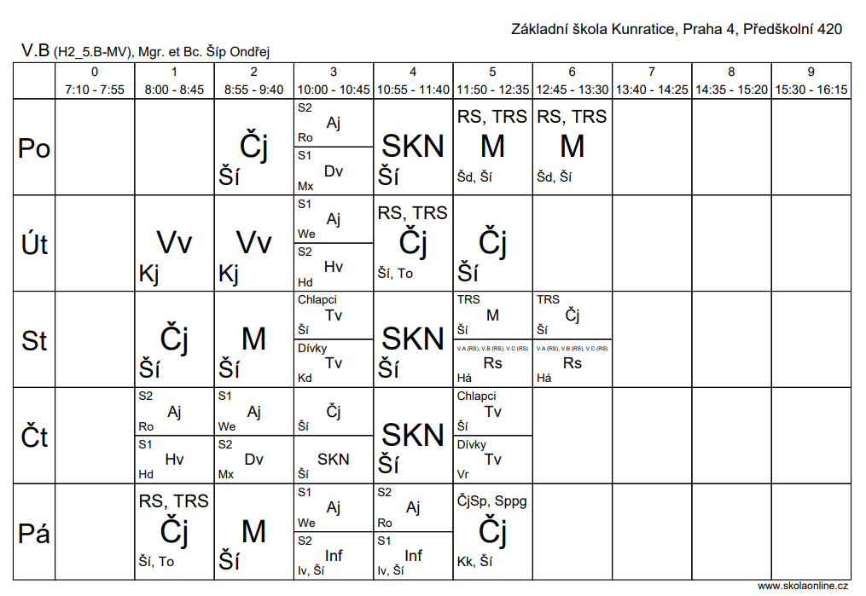
Rozvrh třídy
TH

Slide 10
Nestandardní hodiny
Dílny psaní
Dílny čtení
Geometrie
Párová výuka M + ČJ
Rozvojová skupina
Učíme se venku
Psaní BP

Slide 11
Bakalářské práce
Začneme je psát po Vánocích
Sami vymyslet téma, společné psaní ve škole
Ústní část – prezentace před komisí, přístupná veřejnosti

Slide 12
Učebnice a sešity
Nošení učebnic – možnost nechávat ve škole
PS –matematika, český jazyk, angličtina a geometrie
Sešity: ČJ, M, (všechny sešity jsou nakoupeny)
Portfolia na SKN
Učíme se psát výpisky.
Čtenářský deník (6 knih za rok dle kritérií)
Portfolio páťáka (sebehodnotící listy)

Slide 13
Pravidla pro hodnocení
Známkování – různé hodnoty
Škola online– prosím o pravidelné sledování – hodnocení známkami i hodnocení chování
Písemné práce– portfolio– nahlédnutí při konzultacích, informativních odp, tř. schůzkách
Týdenní domácí úkoly - vždy na týden
Nepravidelné domácí úkoly
Kritéria TV
Evidence připravenosti na výuku a chování během ní
Diář – informace, okruhy na testy, změny…

Slide 14
Prosím dohlédněte na:
Diář – každý den – školní dokument
Psací potřeby
Rýsovací potřeby –kružítko a pravítko s ryskou
Omlouvání absencí ve škole online
Do 1. 3. 2024 odevzdání přihlášek na víceletá gymnázia (formuláře dodá škola)- případní zájemci

Slide 15
Je součástí školního fondu (pracovní sešity, portfolia, diáře, IT-podpora, kopírování materiálů, sešity, materiál na VV, kancelářské potřeby na výuku a příspěvek do třídních fondů)
Výše třídního fondu bude určena během září
-napíši do DIÁŘE
Ke všem platbám piště: příjmení, jméno, třídu, variabilní symbol
veškeré platby budou bezhotovostní
Třídní fond

Slide 16
Výuka
Pravidla třídy
Otevírání nových témat během třídnických hodin
Nadstavbový program pro rozvojové skupiny.
Čtení společné knihy- Záhada hlavolamu

Slide 17
Kontakt
Třídní učitel: Mgr. Ondřej Šíp
Konzultační hodiny: dle předchozí domluvy
Kabinet: 2.poschodí, stará budova, kabinet 4. a 5. tříd
Email: ondrej.sip@zskunratice.cz

Slide 18
Prostor pro dotazy

Slide 19
Pro dnešek je to vše ☺
Těším se na pohodový školní rok a přeji pěkný večer!

